Slide 1
CHÀO MỪNG CÁC EM
ĐẾN VỚI BÀI HỌC HÔM NAY!
Gv. PHẠM LÊ TUẤN ANH

Slide 2
KHỞI ĐỘNG

Slide 3
VÒNG QUAY
MAY MẮN
3
2
0
1
1
2
3
1
0
2
3
0
QUAY

Slide 4
Câu 1: Tam giác vuông là tam giác có góc …
A.
B.
$${90}^{∘}$$
$${30}^{∘}$$
C.
$${45}^{∘}$$
$${60}^{∘}$$
D.
QUAY VỀ

Slide 5
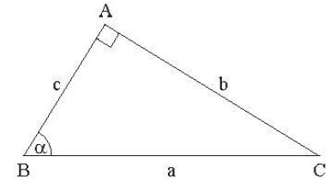
Câu 2: Cho hình vẽ sau, chọn đáp án đúng nhất
$$sinα=\frac{AC}{BC}=\frac{a}{b}$$
$$sinα=\frac{AC}{BC}=\frac{b}{a}$$
A.
B.
$$cosα=\frac{AC}{BC}=\frac{a}{b}$$
$$cosα=\frac{AC}{BC}=\frac{b}{a}$$
C.
D.
QUAY VỀ

Slide 6
Câu 3: Trong tam giác vuông …….……....?
$$cos\left({60}^{∘}\right)=$$
$$\frac{1}{2}$$
$$\frac{1}{6}$$
A.
B.
$$\frac{1}{4}$$
C.
D.
$$1$$
QUAY VỀ

Slide 7
BÀI 2:HỆ THỨC GIỮA
CẠNH VÀ GÓC TRONG
TAM GIÁC VUÔNG

Slide 8
NỘI DUNG BÀI HỌC
Hệ thức giữa cạnh và góc trong tam giác vuông
1
Giải tam giác vuông
2

Slide 9
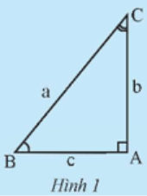
Hệ thức giữa cạnh và góc trong tam giác vuông
Trong một tam giác vuông:
*Mỗi cạnh góc vuông bằng cạnh huyền nhân với sin góc đối hoặc nhân với côsin góc kề.
*Mỗi cạnh góc vuông bằng cạnh góc vuông còn lại nhân với tang góc đối hoặc nhân với côtang góc kề.

Slide 10
Cụ thể đối với tam giác vuông
ABC ở hình 1 ta có

Slide 11
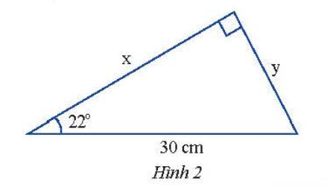
Ví dụ 1
Cho một tam giác vuông có cạnh huyền bằng và một góc nhọn bằng (Hình 2). Tính ( kết quả làm tròn đến hàng phần trăm).

Slide 12
Giải
Tam giác vuông có cạnh huyền đã cho là
Cạnh góc vuông x có góc kề bằng nên ta có:
Cạnh góc vuông y có góc đối bằng nên ta có:

Slide 13
Ví dụ 2
Cho tam giác ABC vuông tại A có cạnh góc vuông Tính AB trong mỗi trường hợp sau (kết quả làm tròn đến hàng phần trăm).
a) b)

Slide 14
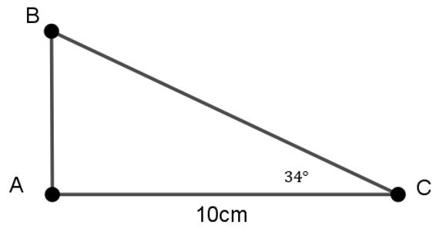
Bài giải
a)Xét tam giác ABC vuông tại A, ta có:

Slide 15
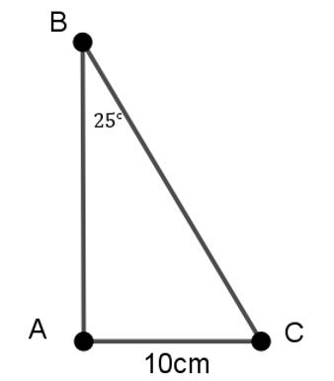
b)Xét tam giác ABC vuông tại A, ta có:

Slide 16
Thực hành 1:
Cho tam giác ABC vuông tại A có độ dài cạnh huyền bằng 20 cm. Tính độ dài các cạnh góc vuông trong mỗi trường hợp sau (kết quả làm tròn đến hàng phần trăm):
a)
b)

Slide 17
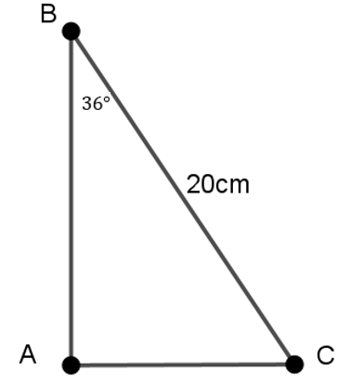
Giải
a)Xét tam giác ABC vuông tại A, ta có:

Slide 18
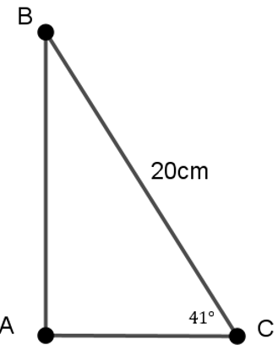
Giải
b)Xét tam giác ABC vuông tại A, ta có:

Slide 19
CÂU HỎI THỰC HÀNH
Thực hành 2: Tính độ dài cạnh góc vuông x của mỗi tam giác vuông trong hình a,b(kết quả làm tròn đến hàng phần trăm).

Slide 20
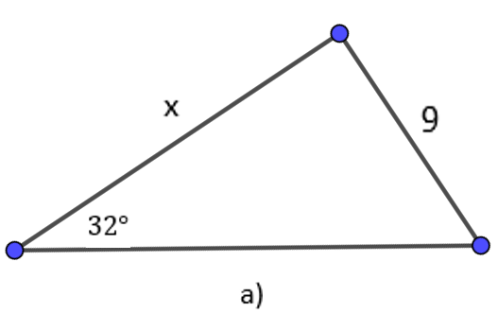
Giải
Cạnh góc vuông x có góc kề bằng nên ta có:
(đvđ độ dài)

Slide 21
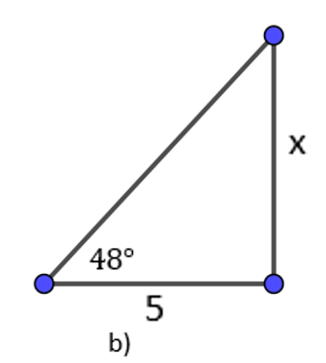
Giải
Cạnh góc vuông x có góc đói bằng nên ta có:
(đvđ độ dài)

Slide 22
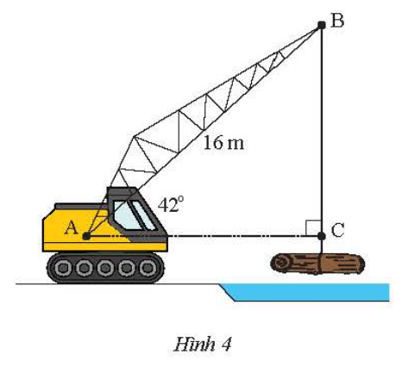
CÂU HỎI VẬN DỤNG
Vận dụng 1: Một cần cẩu đang nâng một khối gỗ trên sông. Biết tay cầu AB có chiều dài là và nghiêng một góc so với phương nằm ngang (Hình 4). Tính chiều dài BC của đoạn dây cáp (kết quả làm tròn đến hàng phần mười).

Slide 23
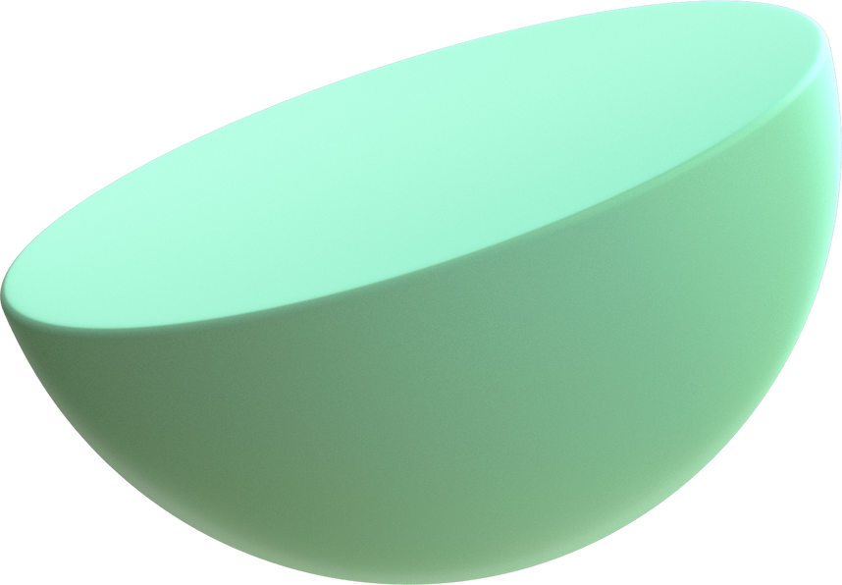
Giải
Xét tam giác ABC vuông tại C, ta có:
Vậy chiều dài BC của đoạn dây cáp dài khoảng 10,7m

Slide 24
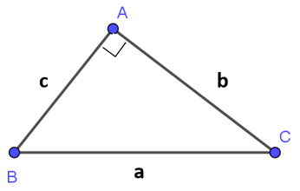
GIẢI TAM GIÁC VUÔNG
Cho tam giác ABC (Hình 5). Em hãy cho biết trong các trường hợp nào sau đây, ta có thể tính được tất cả các cạnh và góc của tam giác. Giải thích cách tính.

Slide 25
Trường hợp | a | b | c | $$\hat{B}$$ | $$\hat{C}$$
1 | 10 | 4 | ? | ? | ?
2 | ? | ? | ? | 20° | 70°
3 | 16 | ? | ? | 35° | ?

Slide 26
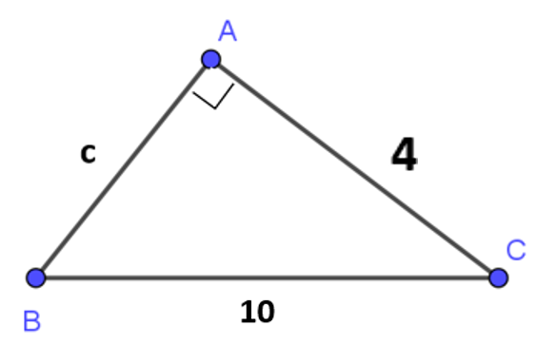
Trường hợp | a | b | c | $$\hat{B}$$ | $$\hat{C}$$
1 | 10 | 4 | ? | ? | ?
Khi biết độ dài hai cạnh của tam giác vuông thì sẽ tìm được cạnh còn lại (áp dụng định lí Pythagore) và các góc (áp dụng tỉ số lượng giác).
Vậy trường hợp 1 ta có thể tính được tất cả các cạnh và các góc của tam giác.

Slide 27
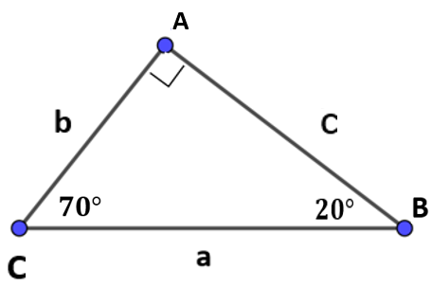
Trường hợp | a | b | c | $$\hat{B}$$ | $$\hat{C}$$
2 | ? | ? | ? | 20° | 70°
Khi biết được số đo hai góc thì ta tính được số đo của góc còn lại (dựa vào định lí tổng ba góc trong một tam giác) nhưng chưa đủ dữ kiện để tính độ dài các cạnh của tam giác.

Slide 28
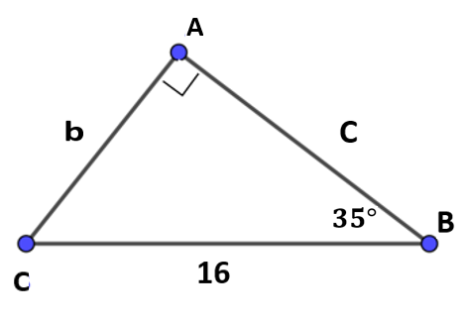
Trường hợp | a | b | c | $$\hat{B}$$ | $$\hat{C}$$
3 | 16 | ? | ? | 35° | ?
Khi biết một cạnh và một góc của tam giác vuông ta sẽ tìm được cạnh còn lại và các góc (áp dụng tỉ số lượng giác)
Vậy trường hợp 3 ta có thể tính được tất cả các cạnh và các góc của tam giác.

Slide 29
Giải một tam giác vuông là tính các cạnh và góc của tam giác đó. Từ bài tập trên, ta thấy có thể giải được một tam giác vuông nếu biết hai cạnh hoặc một cạnh và một góc nhọn của nó.

Slide 30
Ví dụ 3
Giải các tam giác vuông ở Hình 6. Làm tròn kết quả độ dài đến hàng đơn vị và số đo góc đến độ.

Slide 31
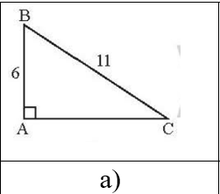
Giải
Xét tam giác ABC vuông tại A, ta có:
Suy ra:
Theo định lí Pythagore, ta có:

Slide 32
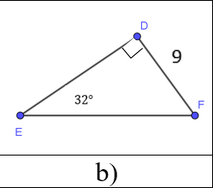
Giải
Xét tam giác DEF vuông tại D, ta có:
nên

Slide 33
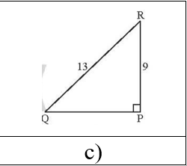
Giải
Xét tam giác PQR vuông tại P, ta có:
Suy ra
Theo định lí Pythagore, ta có:

Slide 34
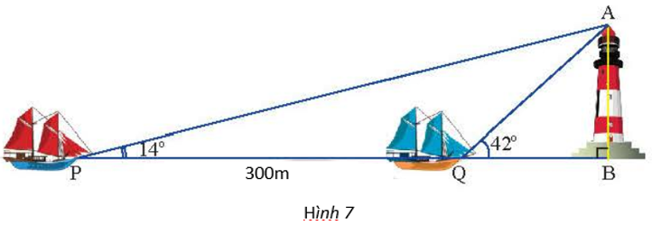
Ví dụ 4
Hai con thuyền P và Q cách nhau 300m và thẳng hàng với chân B của tháp hải đăng trên bờ biển (Hình 7). Từ P và Q người ta nhìn thấy tháp hải đăng dưới các góc $\hat{BAP}=14°$, $\hat{BQA}=42°. Đặt h=AB là chiều cao của tháp hải đăng$.
Tính BQ và BP theo h
Tính chiều cao của tháp hải đăng (kết quả làm tròn đến hàng phần mười)

Slide 35
Giải
a) Xét tam giác BQA vuông tại B, ta có
nên
Xét tam giác BPA vuông tại B, ta có
nên

Slide 36
b) Ta có
Suy ra
Vậy chiều cao của tháp hải đăng là khoảng 103,4 m

Slide 37
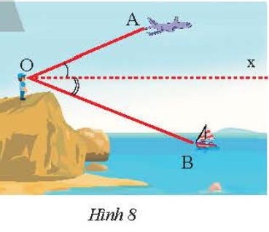
CHÚ Ý
Trong đo đạc, khi quang sát có hướng nằm ngang theo tia Ox (Hình 8) thì:
- Góc gọi là góc nghiêng lên hay góc nâng
- Góc gọi là góc nghiêng xuống hay góc hạ.

Slide 38
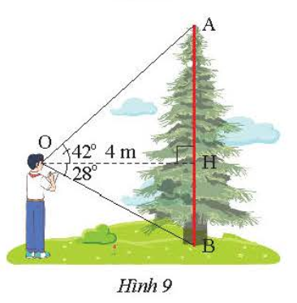
CÂU HỎI VẬN DỤNG
Vận dụng 2: Trong Hình 9, cho ,
và
Tính chiều cao của cây.

Slide 39
Giải
Xét tam giác AOH vuông tại H, ta có:
Xét tam giác AOH vuông tại H, ta có:
Chiều cao cái cây AB là:

Slide 40
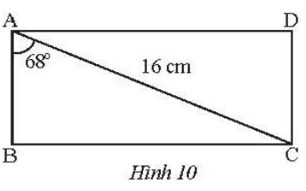
CỦNG CỐ
Bài 1: Tính độ dài hình chữ nhật ABCD. Biết và (kết quả làm tròn đến hàng phần trăm).

Slide 41
Giải
Xét tam giác ABC vuông tại A, ta có:

Slide 42
Bài 2:
Cho tam giác ABC có
a) Tính khoảng cách từ điểm B đến đường thẳng AC
b) Tính các cạnh và các góc còn lại của tam giác ABC
c) Tính khoảng cách từ điểm A đến đường thẳng BC

Slide 43
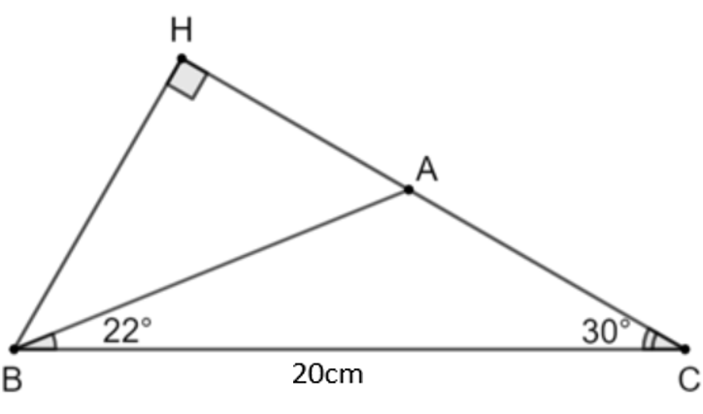
Giải
a)Gọi BH là đường cao hạ từ B xuống AC
Khi đó BH là khoảng cách từ điểm B đến đường thẳng AC
Xét tam giác BHC có , ta có:
Vậy khoảng cách từ điểm B đến đường thẳng AC là 10cm

Slide 44
b)Xét tam giác ABC , ta có
Xét tam giác BHA có , ta có:
Suy ra

Slide 45
Xét tam giác BHC vuông tại H theo định lí Pythagore ta có:
Ta có:

Slide 46
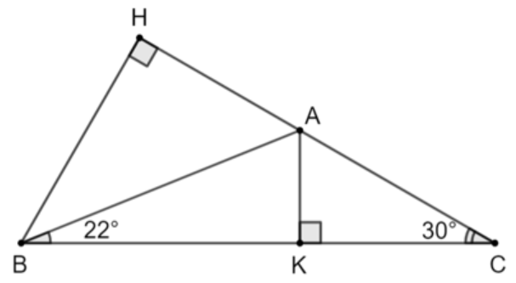
c)Gọi AK là đường cao hạ từ A xuống BC
Khi đó AK là khoảng cách từ điểm A đến đường thẳng BC
Xét tam giác AKC có , ta có:
Vậy khoảng cách từ điểm A đến đường thẳng BC khoảng 4,75cm

Slide 47
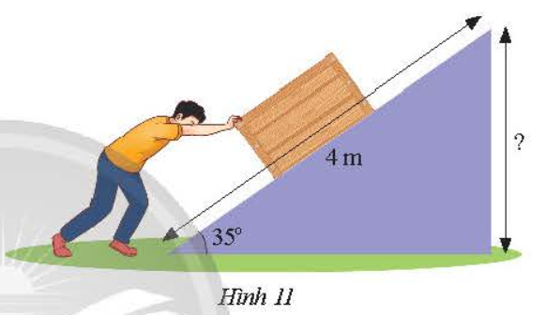
Bài 3
Một người đẩy một vật lên hết con dốc nghiêng (Hình 11). Tính độ cao của vật cách mặt đất biết độ dài con dốc là

Slide 48
Giải
$$C$$
Xét tam giác ABC vuông
tại A, có ;ta có:
$$B$$
$$A$$

Slide 49
Bài 4
Lúc 6 giờ sáng, bạn An đi xe đạp từ nhà (điểm A) đến trường (điểm B). Khi đi từ A đến B, An phải đi đoạn lên dốc AC và đoạn xuống dốc CB (Hình 12). Biết
a) Tính chiều cao h của con dốc.
a) Hỏi bạn An đến trường lúc mấy giờ? Biết rằng tốc độ khi lên dốc là và tốc độ khi xuống dốc là

Slide 50
a) Đặt
suy ra
Áp dụng hệ thức về cạnh và góc trong tam giác vuông , ta có: và

Slide 51
Suy ra
Do đó:
Vậy chiều cao h của con dốc khoảng 32m

Slide 52
b)Xét tam giác AHC vuông tại H, nên
Suy ra
Xét tam giác BHC vuông tại H, nên
Suy ra

Slide 53
Thời gian An đi từ nhà đến trường là:
(giờ)
(phút)
Lúc 6 giờ, bạn An đi xe đạp từ nhà và đến trường vào lúc:
(giờ)
(phút)
giờ
phút
Vậy bạn An đến trường vào lúc:
giờ
phút

Slide 54
HƯỚNG DẪN VỀ NHÀ
Xem lại lý thuyết và bài tập đã hướng dẫn trên lớp.
Chuẩn bị trước BÀI TẬP CUỐI CHƯƠNG IV trang 72, 73

Slide 55
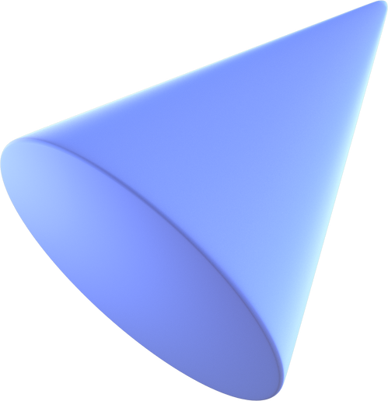
CẢM ƠN CÁC EM
ĐÃ LẮNG NGHE BÀI HỌC!
Tài liệu được chia sẻ bởi Website VnTeach.Com
https://www.vnteach.com

